Slide 1
Počítače, umenie a zábava
Jakub Bizub
II.E

Slide 2
CGI
Computer-generated Imagery
Technika pri vytváraní špeciálnych efektov vo filmoch a hrách
Môže sa generovať prakticky všetko, od budov, po mikro detaily ako zvieracia koža, či tráva
Používa sa aj pri vytváraní herných svetov ktoré sú statické
Notes:
Veľkú úlohu hrala táto technika vo filmoch ako Iron Man, Avatar, a vlastne (skoro) každý film ktorý potreboval nejaké efekty ako výbuchy...

Slide 3
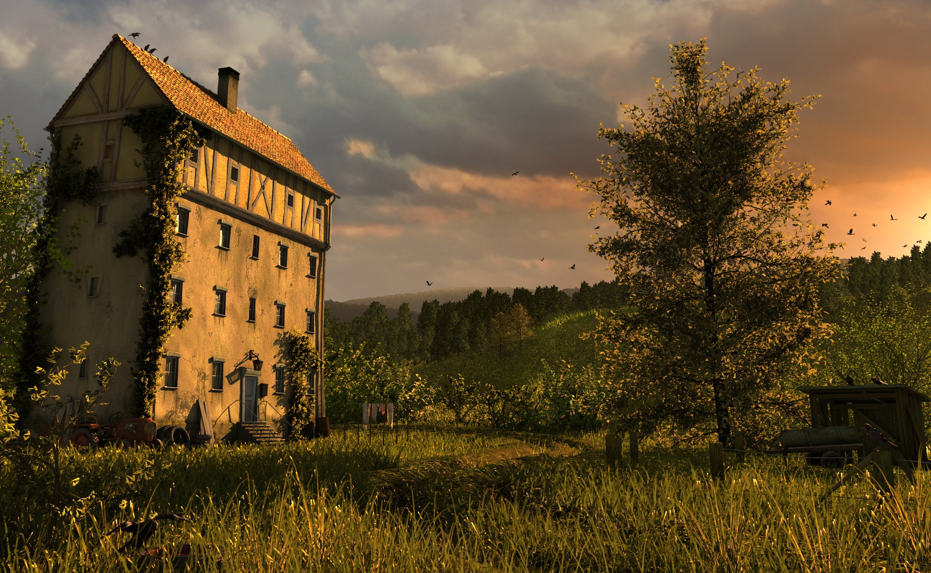

Slide 4
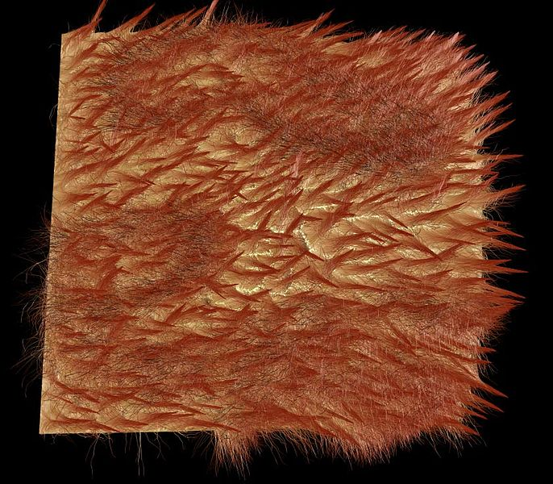

Slide 5
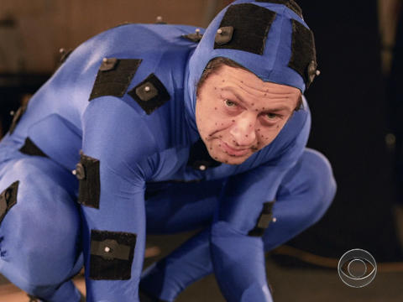
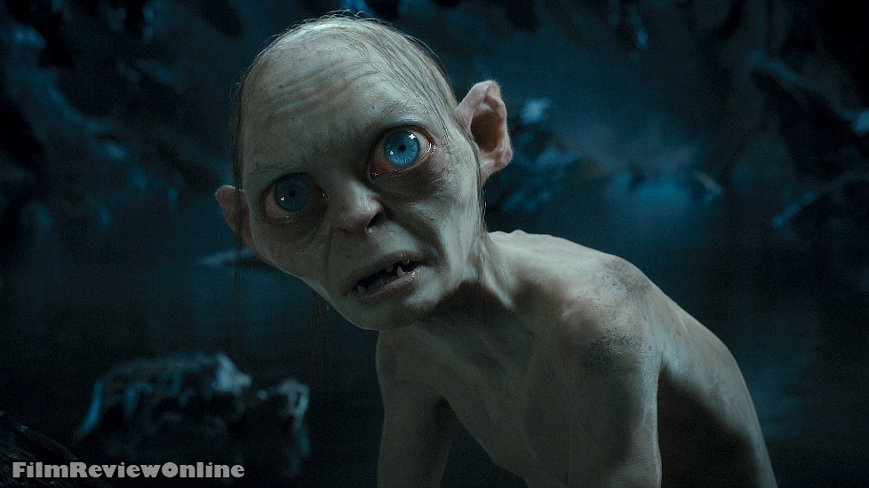
Notes:
Vzniklo tak mnoho známych postáv, napr Glum, Davy Jones z Pirátov karibiku, Hulk...

Slide 6
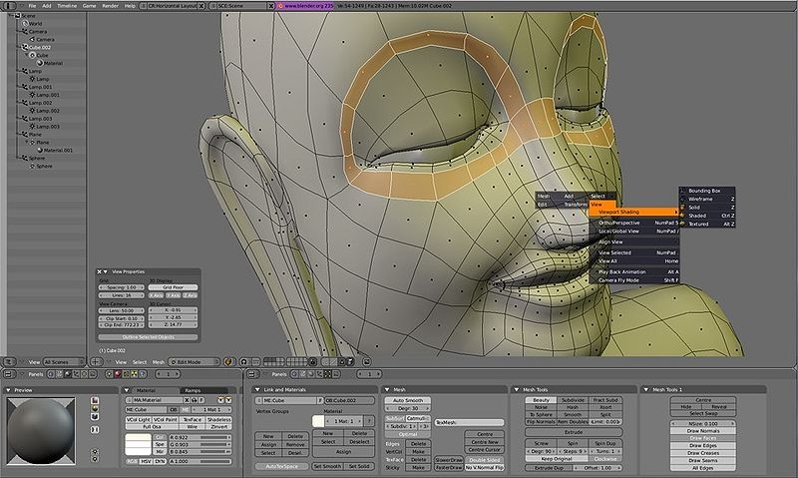
Počítačové animácie
Tvorená výpočtami, špeciálne softwary
Tvoria sa cez ňu tváre do hier, modely postáv, či postavičky animákov
Notes:
2D/3D, subory usečiek, kriviek atď

Slide 7
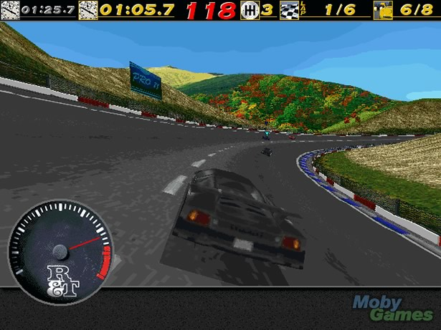
Porovnanie vývoja grafiky hier na hre Need For Speed 1994-2012

Slide 8
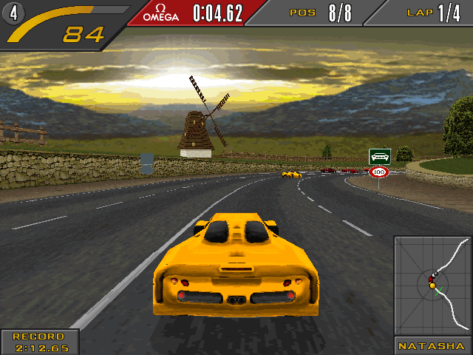

Slide 9
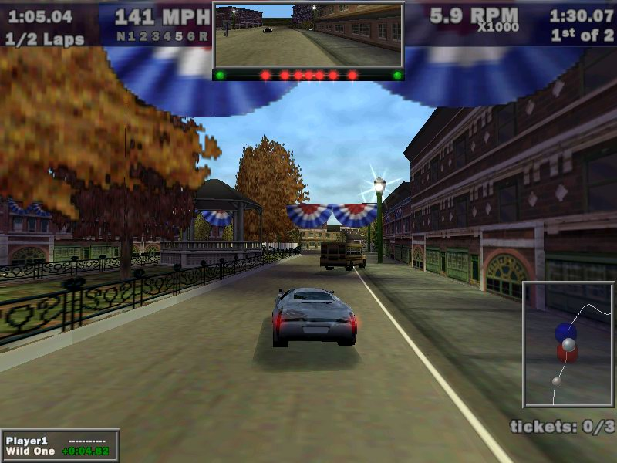

Slide 10
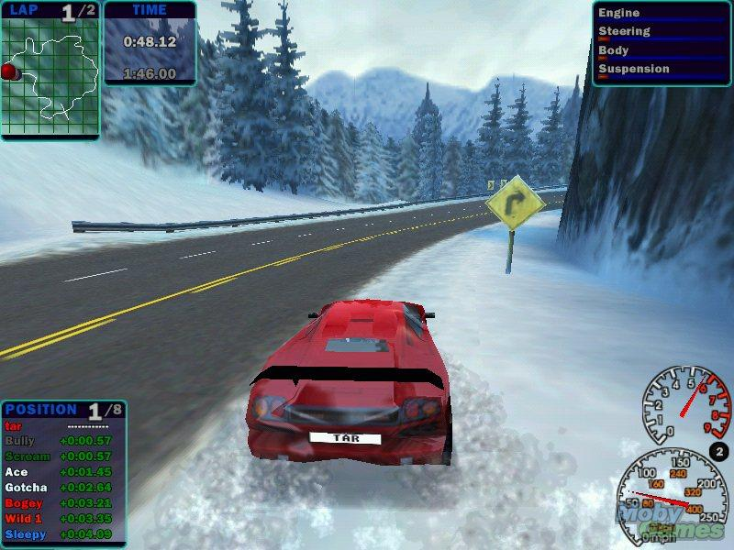

Slide 11
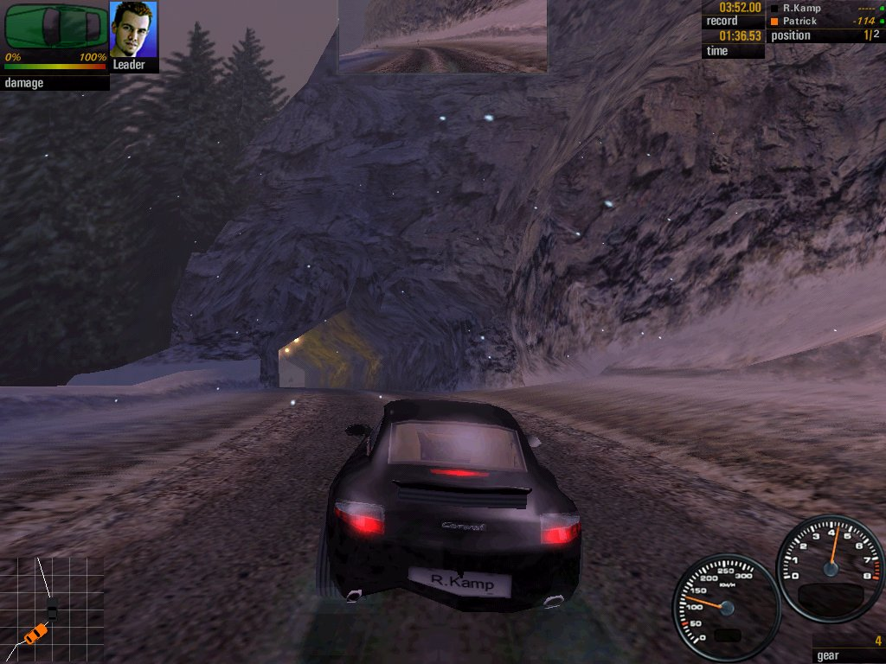

Slide 12
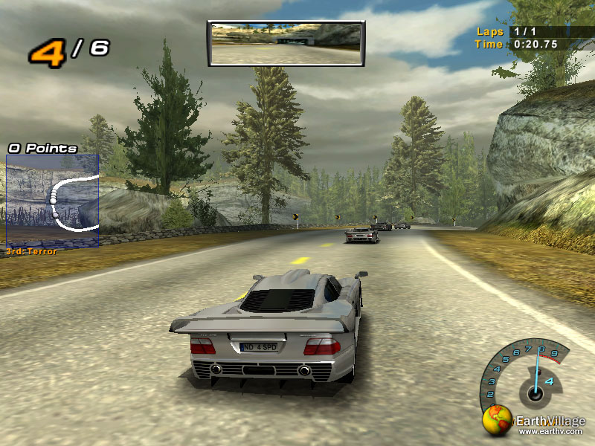

Slide 13
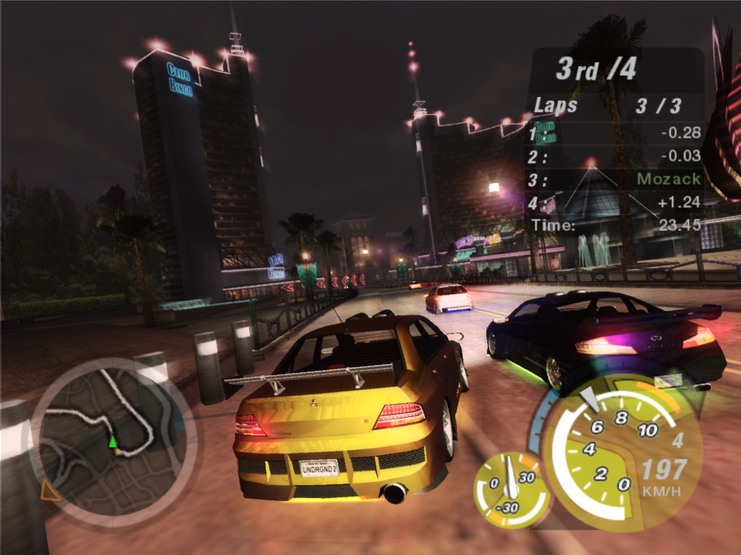

Slide 14
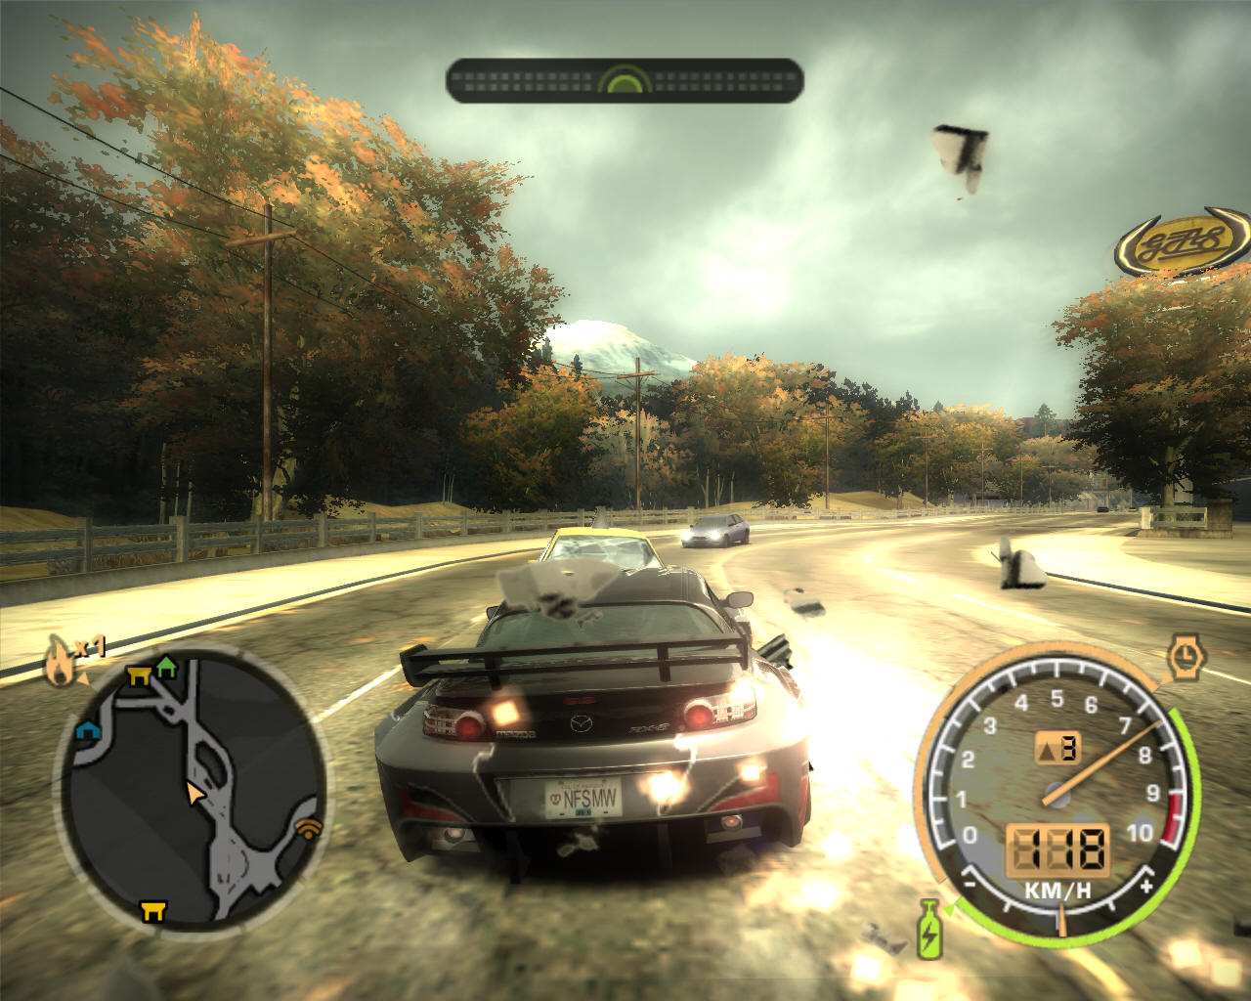

Slide 15
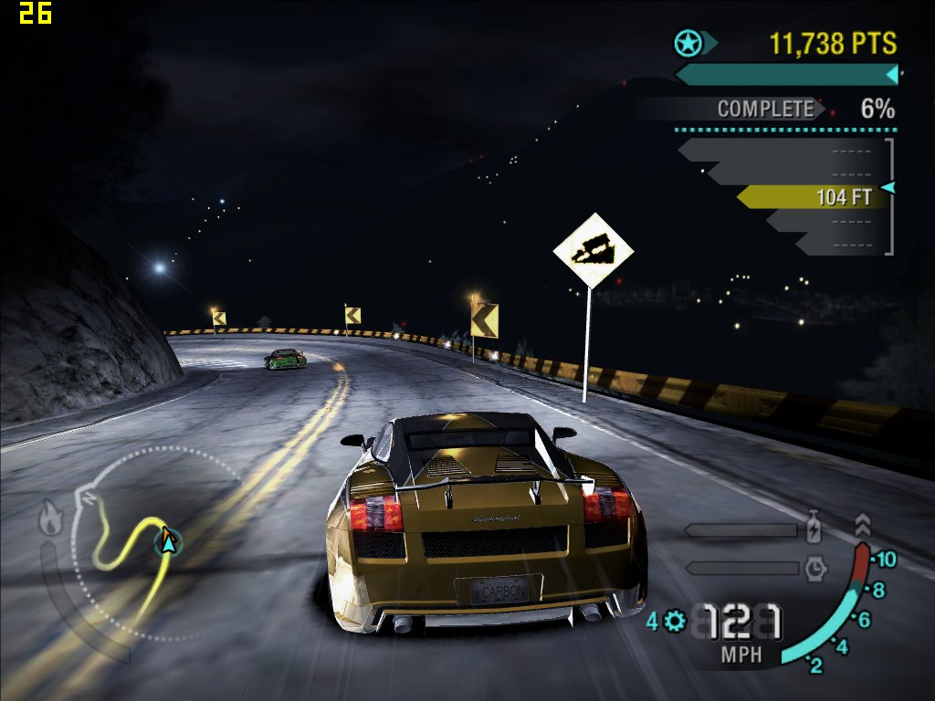

Slide 16
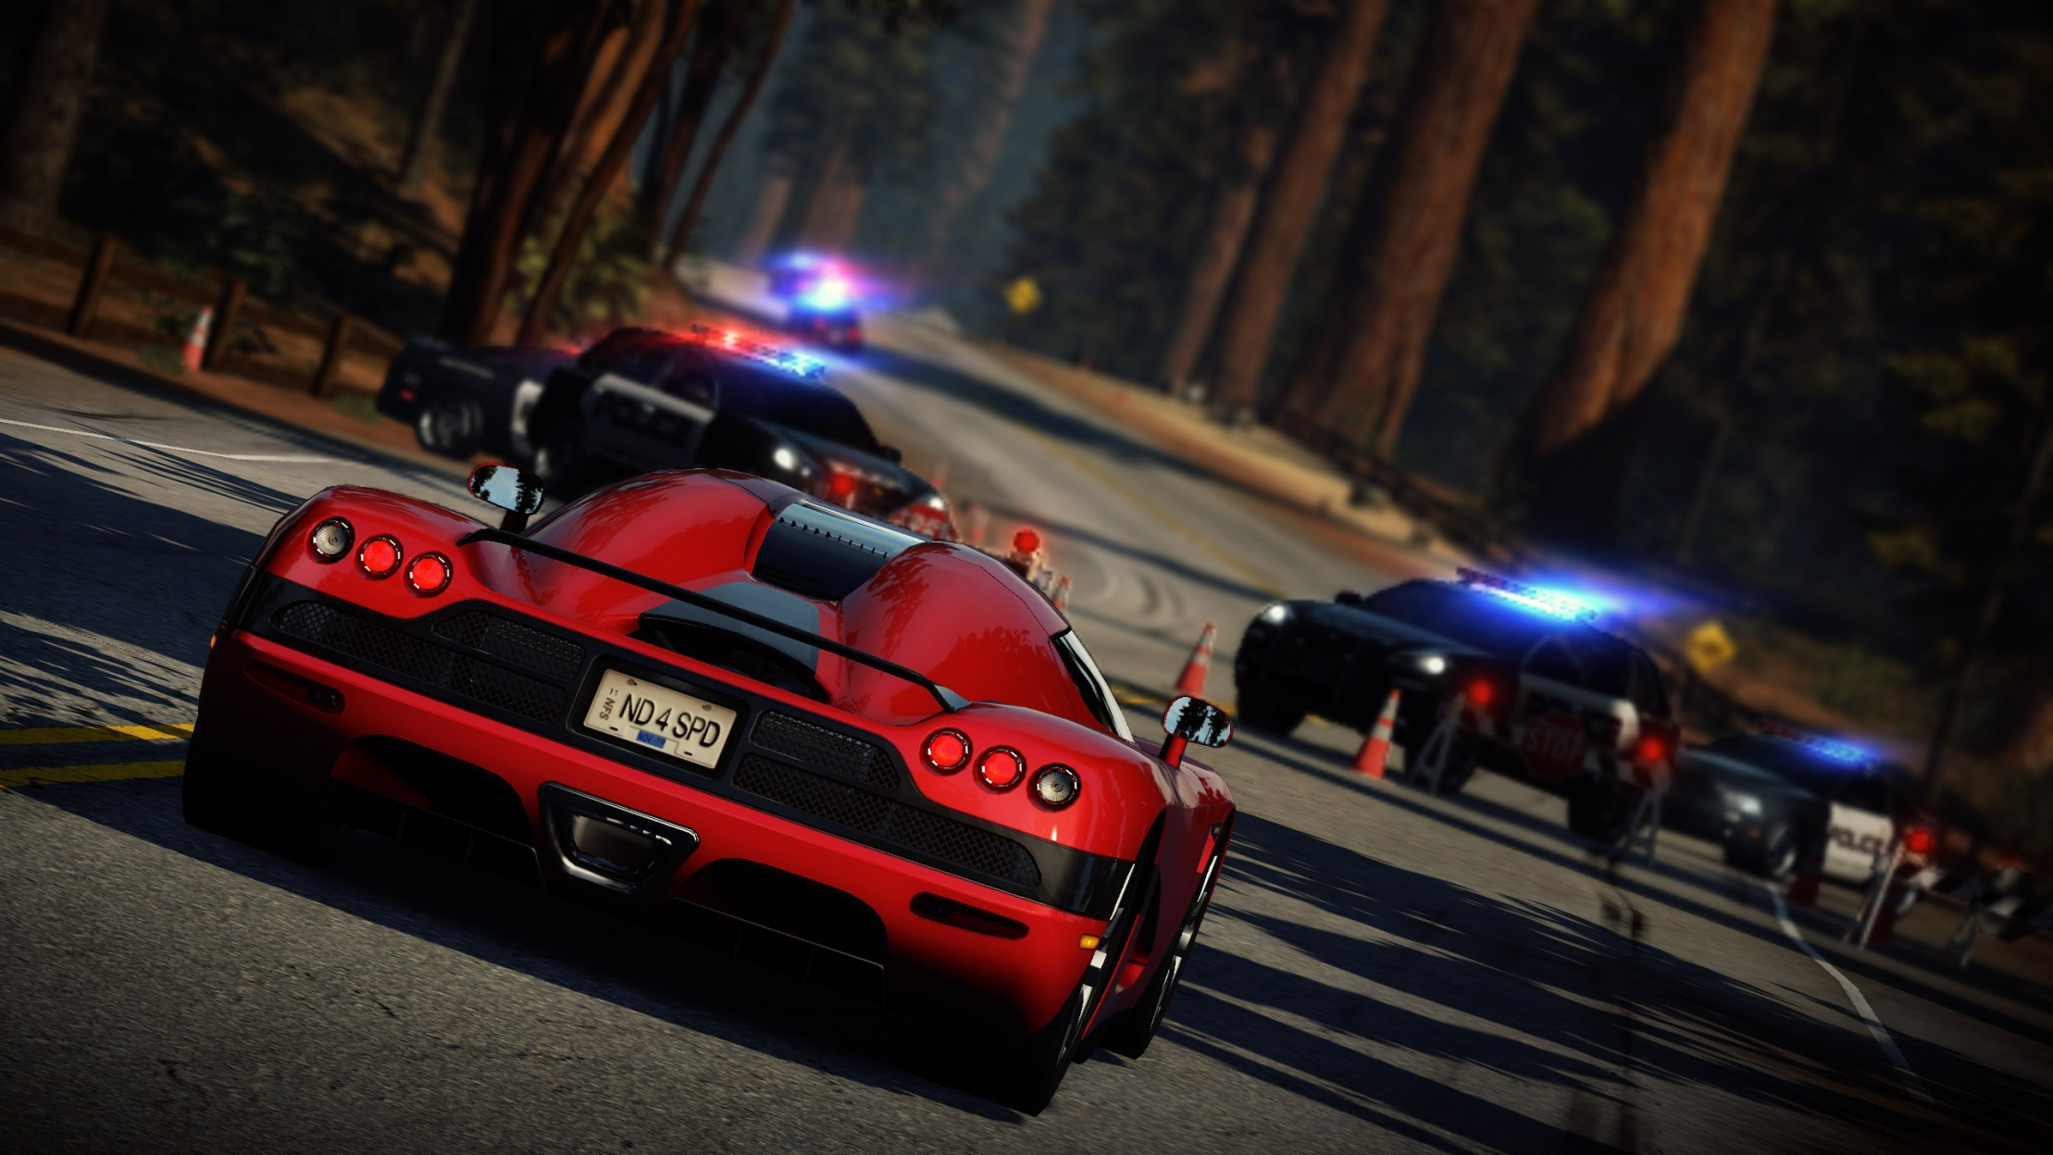

Slide 17
Grafika samozrejme napreduje aj ďalej, už teraz sa hry snažia čo najviac replikovať realitu

Slide 18
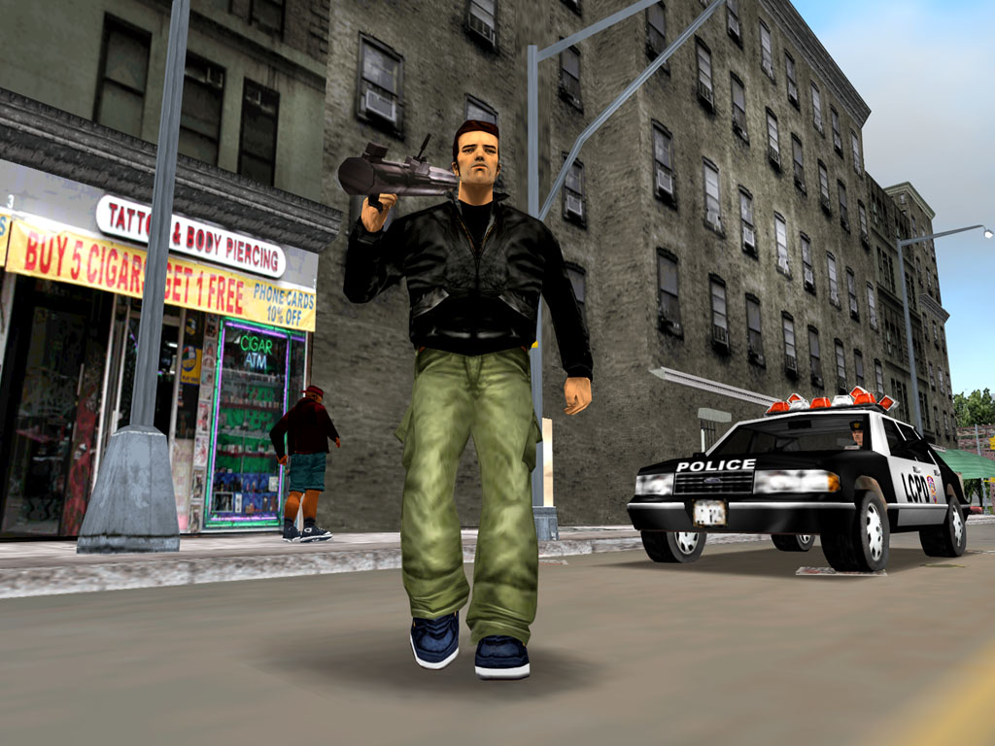

Slide 19
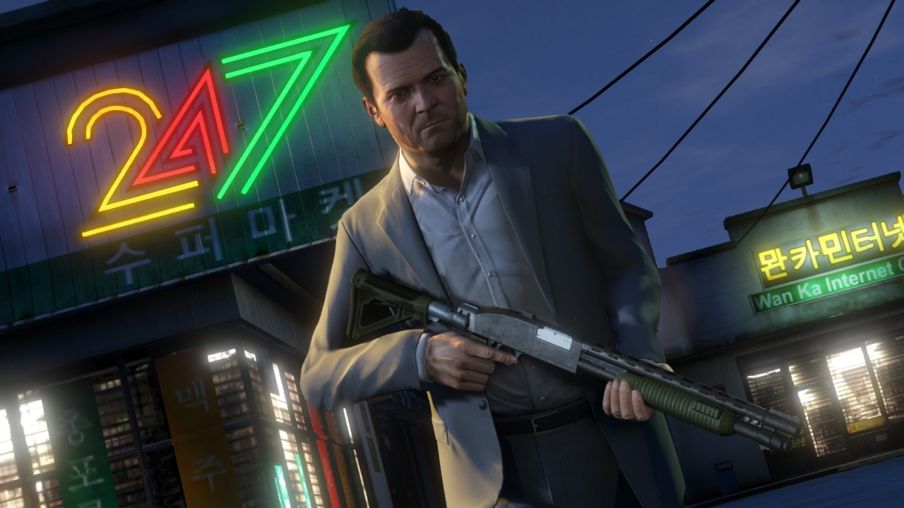

Slide 20
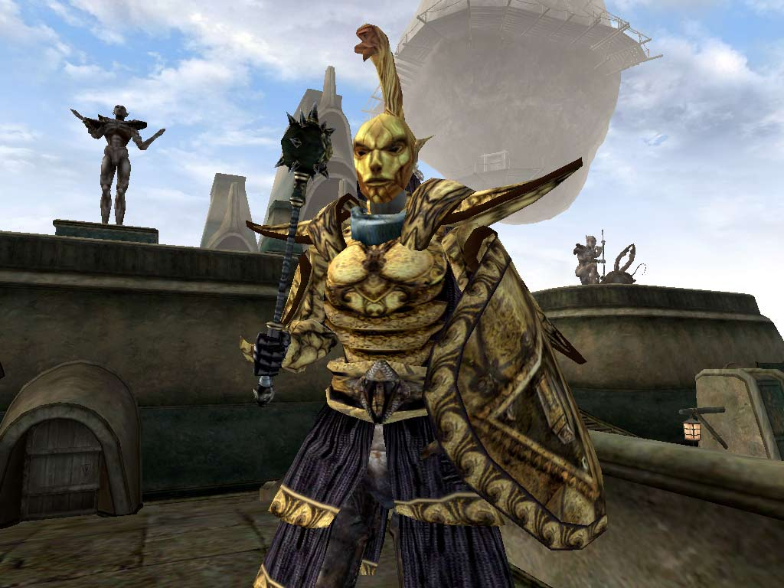

Slide 21
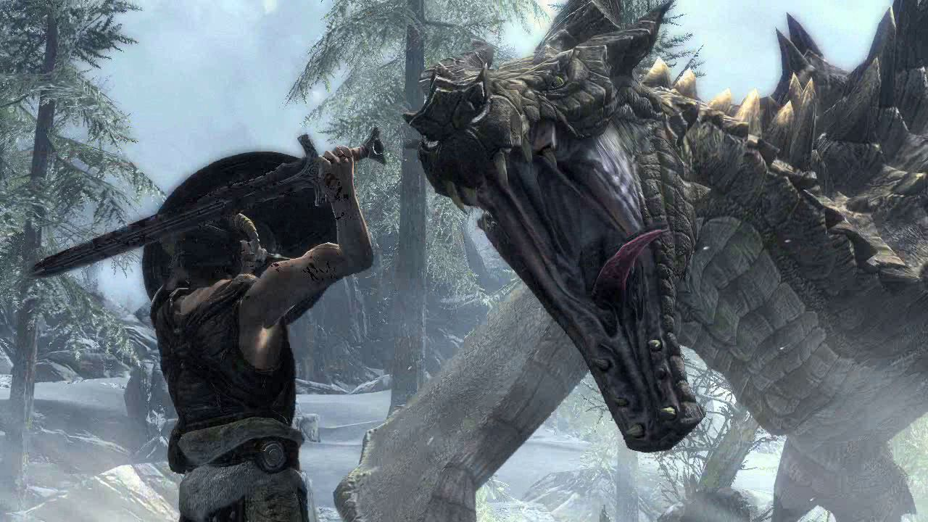

Slide 22
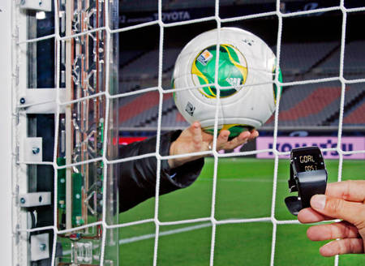
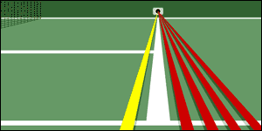
Šport a počítače
Jastrabie oko, Cyclops

Slide 23
Brankár robot
Messi penalta 1
Messi penalta 2
Messi penalta 3
Messi penalta 4

Slide 24
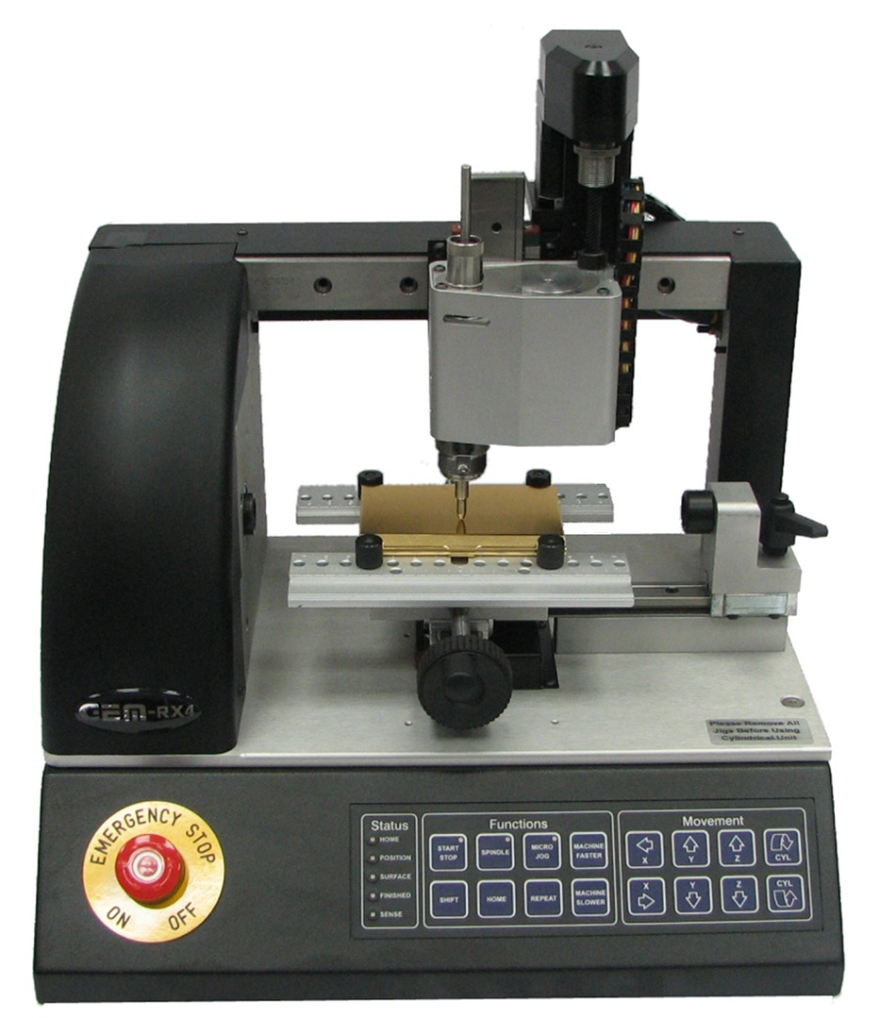
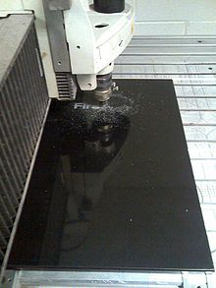
Gravírovanie
Vyrezávanie vzorov ktoré sa nedajú odstrániť do predmetov

Slide 25
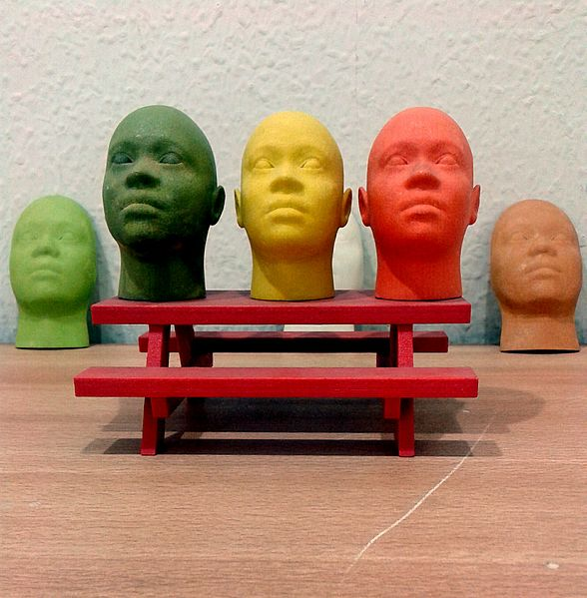
3D tlačiarne
Nanášanie vrstiev plastu, vytvára tak konkrétny predmet
http://www.youtube.com/watch?v=7bAqCtEu1JE
Notes:
Trojrozmerná tlačiareň využíva tekutú živicu (alebo iný materiál), ktorá je spevňovaná veľmi presnými zásahmi laserového lúča.
Ohnisko lasera je v živici nasmerované pohyblivými zrkadlami a za sebou necháva čiaru tuhého polyméru, ktorá je široká len niekoľko sto nanometrov. Toto rozlíšenie dovoľuje vytvárať zložité štruktúry veľkosti zrniečka piesku.
http://www.youtube.com/watch?v=7bAqCtEu1JE

Slide 26
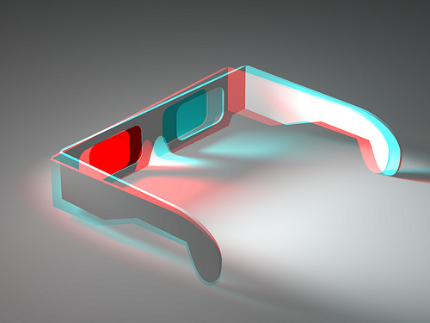
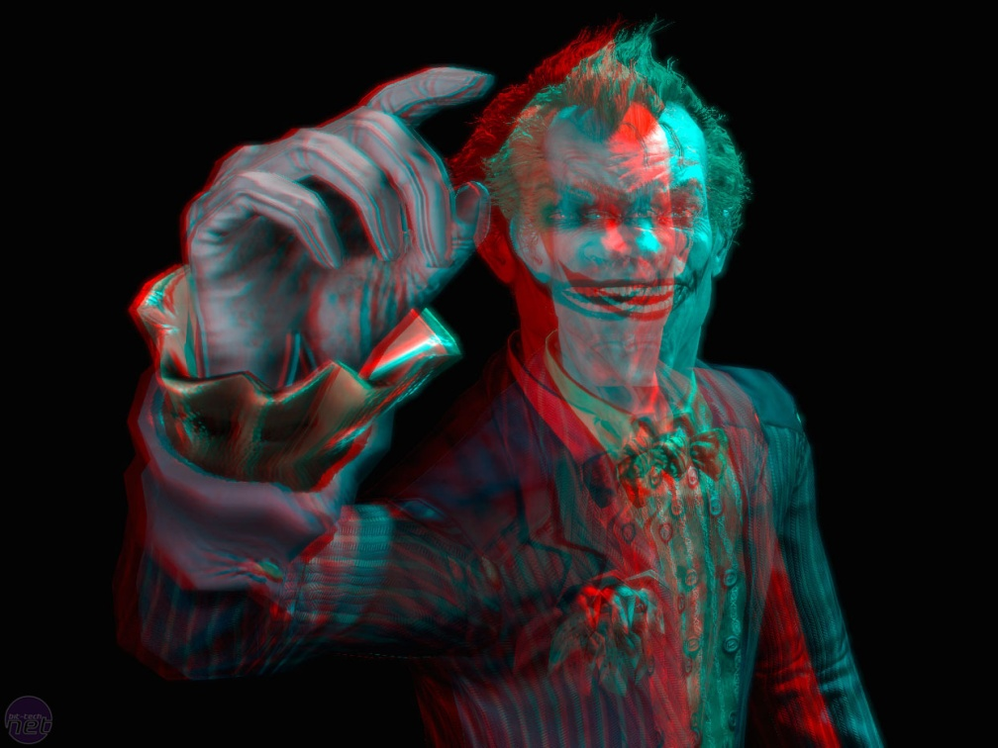
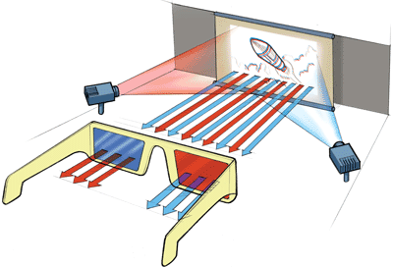
3D Filmy
Metódy Polarizácie a anaglyph
Notes:
3D film (3D video, stereo film, stereo video) umožňuje spatřit natočené scény nikoli ploše, ale v celé jejich hloubce. Používána je řada různých metod, jak toho dosáhnout, například polarizace nebo anaglyph. První metoda zajišťuje rozdělení obrazu pro levé a pravé oko prostřednictvím různé polarizace světla, druhá barevným odlišením.
Polarizace využívají například kina IMAX, anaglyph nachází široké uplatnění, například videa na YouTube. Pro vytvoření 3D videa je třeba mít k dispozici dva záběry jedné scény - pohled levým okem a pohled pravým okem; a odpovídající software.
Pro prohlížení polarizovaného 3D obrazu i anaglyphu je třeba použít brýle s různými průzory - v prvním případě s polarizační slídou, ve druhém různobarevné - modrozelený a červený. Výhodou anaglyphu je jeho velké rozšíření - pokud vytvoříte 3D video v anaglyphu, může je pozorovat velké množství lidí po celém světě, kteří vlastní příslušné brýle.

Slide 27
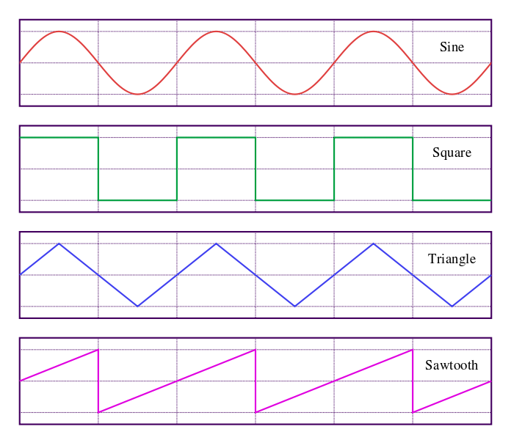
Chiptune
Hudba počítačov v ich najväčšom rozkvete 20. storočia
http://www.youtube.com/watch?v=HH256Ze4QeQ
Notes:
Square waves are universally encountered in digital switching circuits and are naturally generated by binary (two-level) logic devices. They are used as timing references or "clock signals", because their fast transitions are suitable for triggering synchronous logic circuits at precisely determined intervals. However, as the frequency-domain graph shows, square waves contain a wide range of harmonics; these can generate electromagnetic radiation or pulses of current that interfere with other nearby circuits, causing noise or errors. To avoid this problem in very sensitive circuits such as precision analog-to-digital converters, sine waves are used instead of square waves as timing references.
In musical terms, they are often described as sounding hollow, and are therefore used as the basis for wind instrument sounds created using subtractive synthesis. Additionally, the distortion effect used on electric guitars clips the outermost regions of the waveform, causing it to increasingly resemble a square wave as more distortion is applied.
Momentálne využitie hlavne v programoch pre gitary/bubny atď, nahradzujú reálne zvuky kôli kompaktnosti programov

Slide 28
Zdroje
http://www.youtube.com/watch?v=9KEcz6GOlBI
http://www.hawkeyeinnovations.co.uk/page/about-hawk-eye
http://en.wikipedia.org/wiki/Cyclops_(computer_system)
http://en.wikipedia.org/wiki/Computer-generated_imagery

Slide 29
http://en.wikipedia.org/wiki/3D_printing
http://en.wikipedia.org/wiki/Engraving

